Slide 1

САНКТ-ПЕТЕРБУРГСКИЙ ГОСУДАРСТВЕННЫЙ ЭЛЕКТРОТЕХНИЧЕСКИЙ УНИВЕКРСИТЕТ «ЛЭТИ» ИМ. В.И. УЛЬЯНОВА (ЛЕНИНА) ВЫПУСКНАЯ КВАЛЛИФИКАЦИОННАЯ РАБОТА СПОСОБ АВТОМАТИЗАЦИИ ОПРЕДЕЛЕНИЯ ДЕГРАДАЦИИ В ОТВЕТАХ HTTP ЗАПРОСОВ С ИСПОЛЬЗОВАНИЕМ ИСКУССТВЕННОГО ИНТЕЛЛЕКТА
Студент гр. 9361 Козлов В.М.
Научный руководитель Макаренко С.И.

Slide 2
Цели и задачи ВКР
Цель работы:
Повысить надежность и стабильность работы сервиса мониторинга в банковской ИС.
Задачи работы:
1. Проанализировать уже существующие решения
2. Выбрать и настроить архитектуру нейронной сети, оптимальную для решения поставленной задачи.
3. Проанализировать результаты и сравнить эффективность разработанной модели с традиционными методами анализа логов.
4. Интегрировать модель в банковскую ИС
5. Провести технико-экономическое обоснование разработки данного программного продукта
2

Slide 3
Рассмотренные аналоги и их недостатки
Критерии | Статистические методы и методы временных рядов | Системы на основе правил
Точность выявления деградаций | Средняя | Средняя
Интеграция с другими системами | Ограниченная | Высокая
Обработка текста | Нет | Частичная
3

Slide 4

Анализ информационной системы
Elasticsearch — сердце стека ELK. Быстрое и хорошо масштабируемое нереляционное хранилище данных, которое стало отличным инструментом для поиска и аналитики журналов.
Logstash — конвейер по парсингу данных, одновременно из множества источников ввода и их обработки для дальнейшего использования в Elasticsearch
Kibana — это web-панель для работы с логами, расширяемый пользовательский интерфейс.
4

Slide 5
Оценка экономических потерь от многочисленных деградаций
1. Увеличение операционных задач
При простое системы требуются доп. ресурсы для ее восстановления
2. Снижение доходов
Недоступность ключевых сервисов, может привести к потере транзакций
3. Потеря доверия и репутации
Сбои могут привести к оттоку клиентов
4. Юридические последствия
Клиенты пострадавшие от сбоев, могут предъявить иски к банку
5

Slide 6
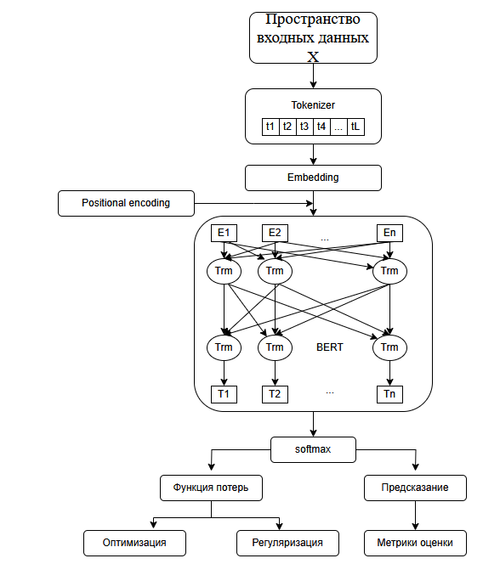
Схема функционирования модели
6

Slide 7
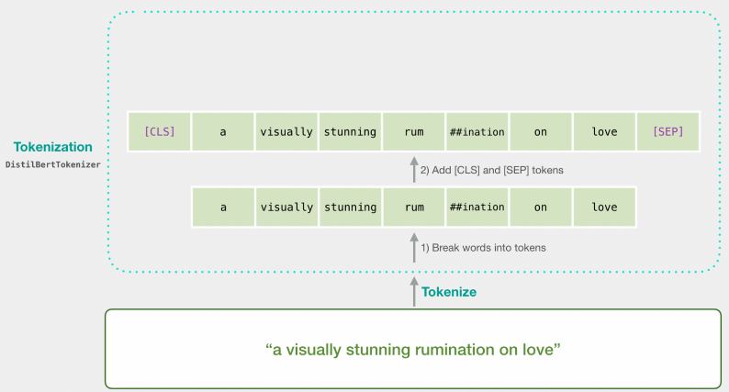
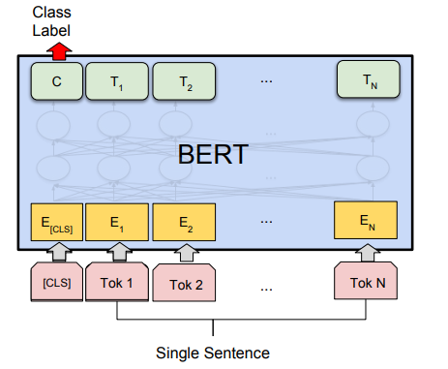
Программный модуль
Сбор и предобработка данных 2. Настройка и инициализация модели
3. Инсталляция разработанного программного модуля
7

Slide 8
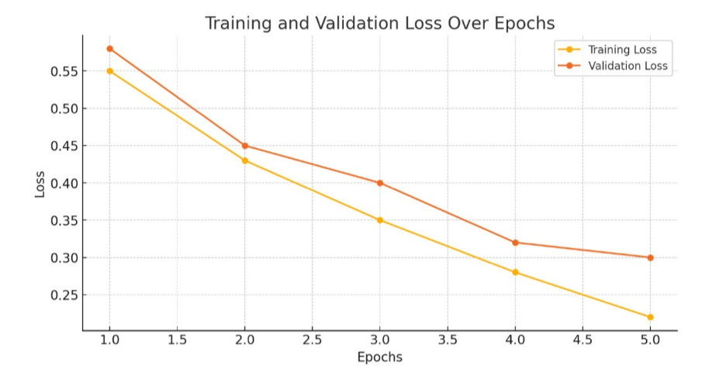
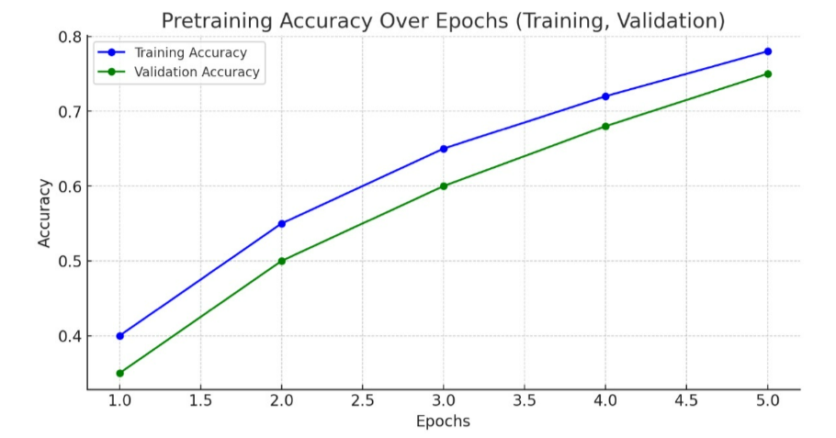
Графики изменения точности и функции потерь на этапе предобучения
8

Slide 9
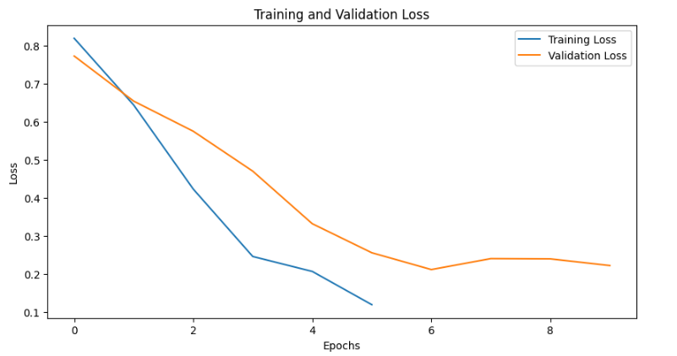
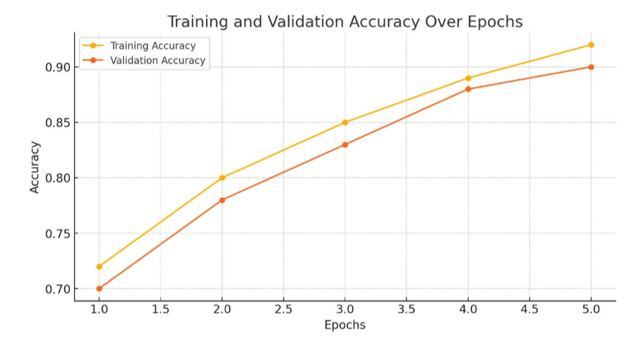
Графики изменения точности и функции потерь на этапе дообучения
9

Slide 10
Обоснование выбора модели
Способность обрабатывать текстовые данные
Высокая точность и надежность
Способность учитывать контекст
Производительность и масштабируемость
Простота интеграции и использования
10

